Slide 1

NetBios (IBM 6322916 "Technical Reference PC Network" (см. также RFC-1001, -1002, -1088, std-19 и std-48)
NETBIOS использует для службы имен порт - 137, для службы дейтограмм - порт 138, а для сессий - порт 139.
NetBeui (NetBios extended user interface).

Slide 2
NBFCP (NetBios frames control protocol, код поля протокола = 803F)
Предназначен для подключения терминальной системы к локальной сети или к другой терминальной системе
Поле тип содержит код 2, поле длина определяет размер заголовка, если длина=8, имя партнера отсутствует
Код класса 2 Сервер внешнего порта PPP NetBIOS
4 Сервер локального доступа PPP NetBIOS
6 Мост PPP NetBIOS
8 Терминальная система PPP

Slide 3
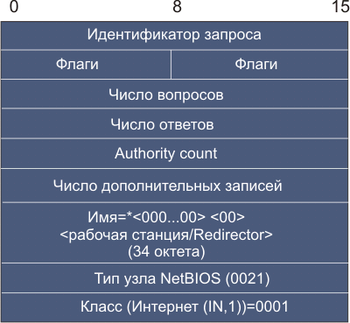
WINS

